Slide 1
딥러닝 스터디 B조 1장, 2장

Slide 2
목차
1장 딥러닝이란 무엇인가?
ㄴ1.1 인공 지능과 머신 러닝, 딥러닝
ㄴ1.2 딥러닝 이전: 머신 러닝의 간략한 역사
ㄴ1.3 왜 딥러닝일까? 왜 지금일까?
2장 시작하기 전에: 신경망의 수학적 구성 요소
ㄴ2.1 신경망과의 첫 만남
ㄴ2.2 신경망을 위한 데이터 표현
ㄴ2.3 신경망의 톱니바퀴:텐서 연산
ㄴ2.4 신경망의 엔진:그래디언트 기반 최적화
ㄴ2.5 첫번째 예제 다시 살펴보기
ㄴ2.6 요약

Slide 3
1장 딥러닝이란 무엇인가?
1.1 인공 지능과 머신 러닝, 딥러닝
1.2 딥러닝 이전: 머신 러닝의 간략한 역사
1.3 왜 딥러닝일까? 왜 지금일까?

Slide 4
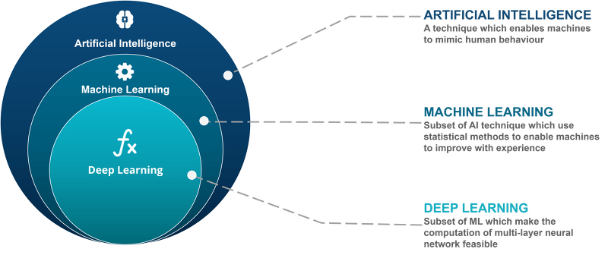
1.1 인공 지능과 머신 러닝, 딥러닝

Slide 5
1.1.1 인공 지능
간결한 정의
보통의 사람이 수행하는 지능적인 작업을 자동화하기 위한 연구 활동
머신 러닝과 딥러닝을 포괄하는 종합적인 분야
심볼릭 AI
명시적인 규칙의 지식을 충분히 다루어 인간 수준의 인공 지능을 만들 수 있다 믿는 접근법
머신 러닝
규칙을 찾는 것에 대한 한계를 극복하기 위해 새로 나타난 접근법

Slide 6
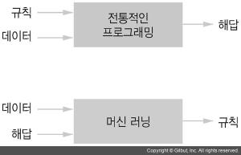
1.1.2 머신 러닝
머신 러닝은 다음과 같은 질문에서 시작됩니다.
우리가 어떤 것을 작동시키기 위해 ‘어떻게 명령할 지 알고 있는 것’ 이상을 컴퓨터가 처리하는 것이 가능할까?
즉, 규칙을 학습할 수 있을지에 대한 의문입니다.
기존의 규칙과 데이터를 프로그램에 넣어서 결과를 얻는 프로그래밍의 단계에서 이제는 데이터와 결과를 넣으면 규칙을 찾는 프로그램을 목표로 합니다.
그렇기에 머신 러닝 시스템은 더 이상 명시적 프로그램이 되는 것이 아닌 훈련(training) 이됩니다. 많은 샘플을 준다면, 시스템은 통계적 규칙과 등등을 통해 사용자가 원하는 규칙을 학습하는 것 입니다.

Slide 7
1.1.3 데이터에서 표현을 학습하기
딥러닝을 정의하고 다른 머신 러닝 방식과의 차이점을 이해하기 위해 먼저 러닝 알고리즘이 하는 일이 무엇인지 알아야 합니다.
머신 러닝은 샘플과 기댓값이 주어졌을 때 데이터 처리 작업을 위한 실행 규칙을 찾는 것입니다.
머신 러닝을 하기 위해 세 가지가 필요합니다.
ㄴ 입력 데이터 포인트: 예를 들어 주어진 문제가 음성 인식이라면, 데이터 포인트는 사운드 파일
이미지 태깅에 관한 작업이라면, 데이터 포인트는 사진
ㄴ 기대 출력: 예를 들어 음성 인식 작업에서는 기대 출력이 사운드 파일을 옮긴 글, 이미지 작업에서는 기대 출력이 ‘강아지’, ‘고양이‘등과 같은 태그
ㄴ 알고리즘의 성능을 측정하는 방법: 알고리즘의 현재 출력과 기대 출력 간의 차이를 결정하기 위해 필요. 측정값은 알고리즘의 작동 방식을 교정하기 위한 신호로 다시 피드백. 이런 수정 단계를 학습이라고 합니다.

Slide 8
1.1.3 데이터에서 표현을 학습하기
머신 러닝과 딥러닝의 핵심 문제는 의미 있는 데이터로의 변환 입니다. 입력 데이터를 기반으로 기대 출력에 가깝게 만드는 유용한 표현을 학습하는 것입니다.
여기에서 표현이란? 데이터를 인코딩 하거나 묘사하기 위해 데이터를 바라보는 다른 방법입니다.
시를 들어보면 컬러이미지 데이터는 RGB 포맷으로 나타낼 수도 있고, HSV 포맷으로도 인코딩될 수 있습니다. 하지만 빨간색을 찾는 문제에서는 앞의 포맷이, 채도가 높은 것을 찾는 문제에서는 뒤의 포맷이 훨씬 편할 것입니다. 가볍게는 데이터의 N차원 표현에서의 회전, 대칭 변환이 될 수 있겠지만 어떤 문제에서는 복잡한 연산을 통해 새로운 값으로 표현될 수 있습니다.
머신 러닝은 이런 많은 변환들을 하나씩 시도해보며 가장 나은 변환을 찾습니다.(가설 공간에서)
※인코딩: 사전상 문자를 부호화 하는것.
※가설 공간: 미리 정의된 연산, 변환들의 모음.

Slide 9
1.1.4 딥러닝에서 ‘딥＇이란 무엇일까?
딥러닝은 연속된 층(layer)에서 점진적으로 의미 있는 표현을 배움
딥(deep)이란 연속된 층으로 표현을 학습한다는 개념. 데이터로부터 모델을 만드는 데 얼마나 많은 층을 사용했는지가 그 모델의 깊이가 됩니다.
다른 이름들, “층 기반 표현 학습”, “계층적 표현 학습“
딥러닝에서는 기본 층을 겹겹이 쌓아 올려 구성한 신경망(neural network)이라는 모델을 사용

Slide 10
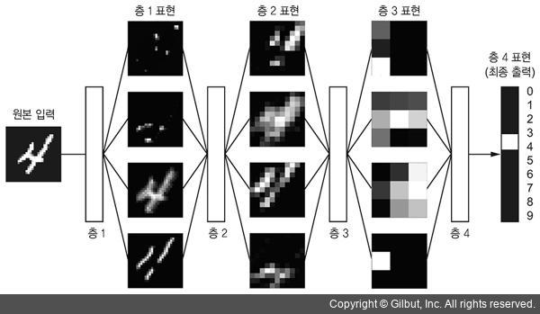
1.1.4 딥러닝에서 ‘딥＇이란 무엇일까?
딥러닝 알고리즘으로 학습된 표현은 어떻게 나타날까요?
다음 그림은 이미지안의 숫자 인식입니다.
최종 출력에 대해 점점 더 많은 정보를 가지지만 원본 이미지와는 점점 더 다른 표현으로 숫자 이미지가 변환됩니다.
데이터 표현을 학습하기 위한 다단계 처리 방식

Slide 11
1.1.5 그림 3개로 딥러닝의 작동 원리 이해하기
층에서 입력 데이터가 처리되는 상세 내용은 일련의 숫자로 이루어진 층의 가중치에 저장되어 있습니다.
가중치(weight) : 머신 러닝, 딥러닝 모두 결국은 가장 효율적인 식을 찾는 것이 목표이며, 이런 식 또는 식에 필요한 파라미터를 칭합니다.
결국 학습은 주어진 입력을 정확한 타깃에 매핑하기 위해 신경망의 모든 층에 있는 가중치 값을 찾는 것을 의미 합니다.
매핑(mapping) : 입력과 타깃의 관계로 입력을 변환, 연관시키는 것을 의미합니다.

Slide 12
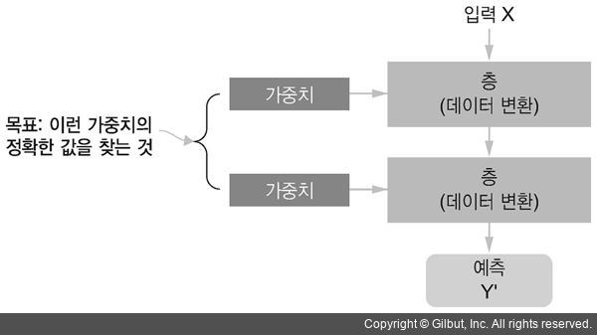
1.1.5 그림 3개로 딥러닝의 작동 원리 이해하기
신경망은 가중치를 파라미터로 가진다.

Slide 13
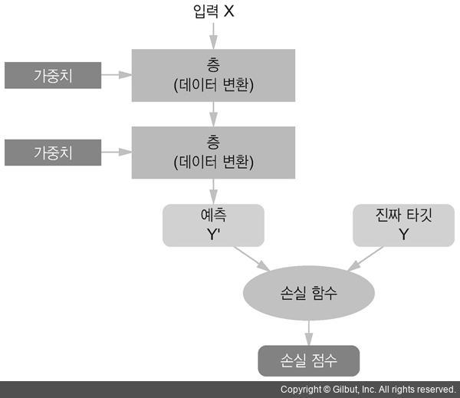
1.1.5 그림 3개로 딥러닝의 작동 원리 이해하기
신경망의 출력을 제어하려면 출력이 기대하는 것보다 얼마나 벗어났는지를 측정해야 합니다. 이는 신경망의 손실 함수 또는 목적 함수가 담당하는 일입니다.
손실 함수가 신경망의 출력 품질을 측정
손실 함수(loss function) : 타깃과 출력값의 차이를 계산하는 함수입니다

Slide 14
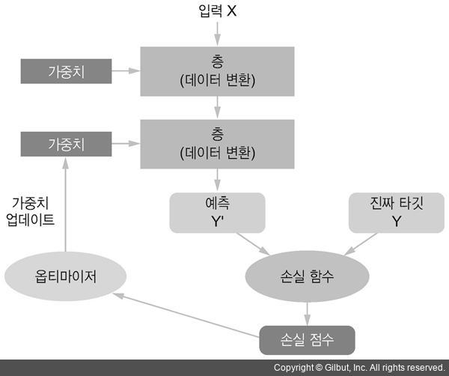
1.1.5 그림 3개로 딥러닝의 작동 원리 이해하기
기본적인 딥러닝 방식은 이 점수를 피드백 신호로 사용하여 현재 샘플의 손실 점수가 감소되는 방향으로 가중치 값을 조금씩 수정하는 것입니다.
이런 수정 과정은 딥러닝의 핵심 알고리즘 역전파 알고리즘을 구현한 옵티마이저가 담당합니다.
초기엔 가중치가 랜덤한 값으로 할당. 점차 네트워크가 샘플을 처리하면서 가중치가 조금씩 올바른 방향으로 조정. 이에 손실 점수 감소. 이를 훈련 반복이라 함. 충분한 횟수만큼 반복시 손실 함수를 최소화하는 가중치 값을 산출.
역전파(Backpropagation) : 손실함수의 결과를 개선하기 위해서 다시 결과에서부터 가중치를 수정하는 과정입니다. 이를 옵티마이저(optimizer)가 담당합니다.

Slide 15
1.1.5 그림 3개로 딥러닝의 작동 원리 이해하기
즉 딥러닝은 다음과 같은 순서로 진행됩니다.
데이터를 입력합니다.
여러 층을 통해 예상 결과값을 만듭니다. (매핑)
실제 값과 비교해서 그 차이를 구합니다. (타깃과 손실함수)
차이를 줄이기 위한 방법으로 앞의 층들의 가중치를 수정해줍니다. (역전파)
이 방법의 반복으로 규칙을 계속 개선합니다.

Slide 16
1.1.6 지금까지 딥러닝의 성과
현재 책에 쓰여진 바에 의하면 딥러닝은 다음과 같은 획기적인 발전을 이루었습니다.
사람 수준의 이미지 분류, 음성 인식, 필기 인식
향상된 번역
향상된 TTS 변환
디지털 비서
자율 주행 능력
광고 타게팅
웹 엔진 결과
자연어 질의 대답 능력
바둑

Slide 17
1.1.7 단기간의 과대 선전을 믿지 말자
딥러닝이 단기간에 많이 성장할 것이라고 큰 기대를 하는 것은 위험합니다.
기술에 대한 거품이 증가하여, 갑작스럽게 지원이 많아지고 훅 모두 투자를 안하는 상황이 올 수 있다는 것입니다. 이미 2번의 AI 겨울을 겪었고, 현재 3번째 겨울이 진행이 되고 있을지도 모른다는 점입니다.

Slide 18
1.1.8 AI에 대한 전망
AI에 대한 단기간의 기대는 비현실적일지 모르지만, 장기적인 전망을 매우 밝습니다. 하지만 아직은 AI가 사람의 일을 생각하고 생활하는 것의 중심은 아닙니다.
그러나 결국 AI의 시대는 도래할 것입니다. AI는 유전학에서부터 수학까지 모든 분야의 과학자들을 도와 인류 전체를 발전시킬 것이다.

Slide 19
1.2 딥러닝 이전: 머신 러닝의 간략한 역사
딥러닝은 AI 역사에서 찾을 수 없을 만큼 대중에게 많은 관심과 업계의 투자를 받고 있습니다.
오늘날 산업계 대부분의 머신 러닝 알고리즘은 딥러닝 알고리즘이 아닙니다.
이제부터 딥러닝을 머신 러닝의 넓은 범주 안으로 인식하고 딥러닝이 어디서 왔는지 왜 중요한지 알아봅시다.

Slide 20
1.2.1 확률적 모델링
확률적 모델링(probability modeling) 은 통계학 이론을 데이터 분석에 응용한 것입니다. 초창기 머신 러닝 형태 중 하나이고, 현재에도 많이 사용됩니다. 가장 잘 알려진 알고리즘은 나이브 베이즈(Naive Bayes) 알고리즘입니다.
나이브 베이즈 알고리즘이란 입력 데이터의 특성이 모두 독립적이라고 가정하고 베이즈 정리(Bayes’ theorem)를 적용하는 머신 러닝 분류 알고리즘입니다.
이와 관련된 모델은 로지스틱 회귀(logistic regression) 입니다. (줄여서 logreg라고도 부르는 것 같습니다.) 이름은 회귀인데 회귀 알고리즘이 아닌 분류 알고리즘 입니다.
로지스틱 회귀(Logistic Regression)는 회귀를 사용하여 데이터가 어떤 범주에 속할 확률을 0에서 1 사이의 값으로 예측하고 그 확률에 따라 가능성이 더 높은 범주에 속하는 것으로 분류해주는 지도 학습 알고리즘이다.
※베이즈 정리:두 확률 변수의 사전 확률과 사후 확률 사이의 관계를 나타내는 정리다.

Slide 21
1.2.2 초창기 신경망
초창기 신경망과 현재의 신경망에는 큰 차이가 있습니다.
1950년대에는 대규모 신경망에 대한 효율적인 학습 방법이 없었으나, 1980년대에 여러 사람들이 제각기 역전파 알고리즘을 발견하며 현재의 신경망까지 발전할 수 있었습니다.

Slide 22
1.2.3 커널 방법
커널 방법(Kernel method) 분류 알고리즘의 한 종류로 그 중에서는 서포트 벡터 머신(Support Vector Machine, SVM) 이 가장 유명합니다.
서포트 벡터 머신(SVM)은 분류 문제를 해결하기 위해 2개의 다른 범주에 속한 데이터 포인트 그룹 사이에 좋은 결정 경계를 찾습니다.
새로운 데이터 포인트를 분류하려면 결정 경계 어느 쪽에 속하는지를 확인하기만 하면 됩니다.
우리가 이렇게 시각적으로 인지할 수 있는 범위는 딱 3차원까지다. 차원, 즉 속성의 개수가 늘어날수록 당연히 복잡해질 거다. 결정 경계도 단순한 평면이 아닌 고차원이 될 텐데 이를 “초평면(hyperplane)”이라고 부른다.
이제 결정 경계는 데이터 군으로부터 최대한 멀리 떨어지는 게 좋다는 걸 알았다. 실제로 서포트 벡터 머신(Support Vector Machine)이라는 이름에서 Support Vectors는 결정 경계와 가까이 있는 데이터 포인트들을 의미한다.
마진(Margin)은 결정 경계와 서포트 벡터 사이의 거리를 의미한다. 초평면과 각 클래스의 가장 가까운 데이터 포인트 사이의 거리가 최대가 되는 최선의 결정 경계를 찾습니다.(마진최대화)

Slide 23
1.2.3 커널 방법
분류 문제를 간단하게 만들어 주기 위해 데이터를 고차원 표현으로 매핑하는 기법이 이론상으로는 좋아 보이지만 실제로는 구현이 어려운 경우가 많다. 그래서 커널기법(kernel trick)이 등장 했습니다.
요지는 가장 좋은 결정 초평면을 찾기 위해 새로운 공간에서의 두 데이터 포인트 사이의 거리를 계산하는 것!
커널함수(kernel function)를 사용하면 효율적으로 계산 가능합니다.
커널함수는 원본 공간에 있는 두 데이터 포인트를 새로운 표현으로 변환하지 않고, 타깃 표현 공간에 위치했을때의 거리를 매핑해주는 계산법
커널함수는 사람이 직접 만들어야 합니다.
SVM에서 학습 되는 것은 분할 초평면뿐입니다.

Slide 24
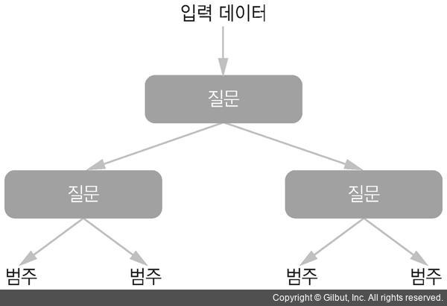
1.2.4 결정 트리, 랜덤 포레스트, 그래디언트 부스팅 머신
결정 트리(decision tree) 는 플로우차트와 같은 구조를 가집니다.
입력 데이터 포인트를 분류하거나 주어진 입력에 대해 출력 값을 예측합니다.
시각화하고 이해하기 쉽습니다.

Slide 25
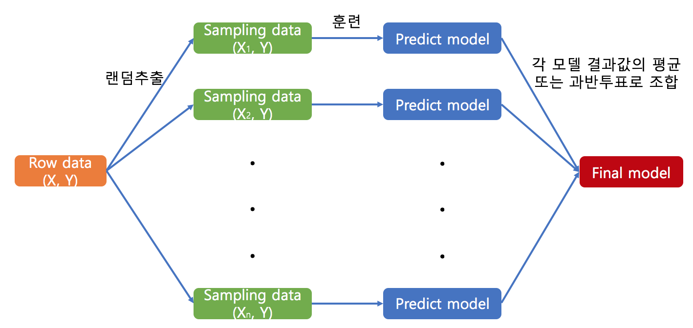
1.2.4 결정 트리, 랜덤 포레스트, 그래디언트 부스팅 머신
랜덤 포레스트: 랜덤 포레스트(Random Forest) 알고리즘은 결정 트리 학습에 기초한 것으로 안정적이고 실전에 유용합니다.
서로 다른 결정 트리를 만들고 그 출력을 앙상블하는 방법.
앙상블 기법은 이진트리로 구성된 여러 개의 트리를 만들고 각 트리의 결과를 조합해 결과를 하나로 합치는 것을 말한다.

Slide 26
1.2.4 결정 트리, 랜덤 포레스트, 그래디언트 부스팅 머신
그래디언트 부스팅 머신: 랜덤 포레스트와 비슷하게 결정 트리를 앙상블하는 것을 기반으로 하는 머신 러닝입니다.
그래디언트 부스팅을 사용합니다.
그래디언트 부스팅? 이전 모델에서 놓친 데이터 포인트를 보완하는 새로운 모델을 반복적으로 훈련하여 머신 러닝 모델을 향상하는 방법
딥러닝을 제외하고 캐글 경연 대뢰에서 가장 많이 사용되는 기법.

Slide 27
1.2.5 다시 신경망으로
2010년경부터 일부 사람들이 중요한 성과를 내며 신경망은 다시 주목을 받았습니다. 2015-2016년에 열린 컴퓨터비전 콘퍼런스에서는 어떤 형태로든 컨브넷(Convolution neural network - 영상 인식에 특화된 심층 신경)을 포함하지 않은 발표를 찾는 것이 어려울 정도로 합성곱 신경망은 이제 메인 알고리즘으로 자리잡았습니다.

Slide 28
1.2.6 딥러닝의 특징
딥러닝은 머신 러닝에서 가장 중요한 단계인 특성 공학을 자동화 한다는 점에서 매우 큰 장점을 가지고 있습니다.
특성공학(feature engineering)이란 머신 러닝 방법들로 처리하기 용이하게 초기 입력 데이터를 여러 방식으로 변환하는 것.
ㄴ 층을 거치며, 점진적으로 복잡한 표현이 만들어짐
ㄴ 점진적인 중간 표현이 공동으로 학습
이런 특징이 머신 러닝 접근 방법보다 딥러닝이 훨씬 성공하게 된 이유입니다.

Slide 29
1.2.7 머신 러닝의 최근 동향
동향을 알아보기 가장 좋은 방법은 사람들이 가장 많은 커뮤니티를 찾는 것입니다. 그렇기에 머신 러닝 알고리즘과 도구의 동향에 대한 정보를 얻는 좋은 방법은 캐글의 머신 러닝 경연을 살펴보는 것입니다.
2016-2017 캐글에는 그래디언트 부스팅 머신과 딥러닝의 두 가지 접근 방법이 주류를 이뤘다고 합니다.
오늘날 머신 러닝을 성공적으로 적용하기 위해 알아야 할 두 가지 기술은 얕은 학습 문제를 위한 그래디언트 부스팅 머신과 지각에 관한 문제를 위한 딥러닝입니다.

Slide 30
출처 자료
1.1 https://img1.daumcdn.net/thumb/R800x0/?scode=mtistory2&fname=https%3A%2F%2Fblog.kakaocdn.net%2Fdn%2FcbREx5%2FbtqCzBpiWJj%2F9y3xPLAIL9qV6cFGvUWDiK%2Fimg.png
1.1.2. https://tensorflowkorea.files.wordpress.com/2018/12/030.jpg?w=300&h=193
1.1.4. https://thebook.io/img/006975/035.jpg
1.1.5. https://thebook.io/img/006975/036_1.jpg
1.1.5. https://thebook.io/006975/part01/ch01/01/05-02/
1.1.5. https://thebook.io/006975/part01/ch01/01/05-03/
1.2.3. https://thebook.io/006975/part01/ch01/02/03-01/
1.2.4. https://thebook.io/006975/part01/ch01/02/04/
1.2.4. https://ldgeao99.wordpress.com/2017/04/11/%EC%95%99%EC%83%81%EB%B8%94-%EA%B8%B0%EB%B2%95/

